Slide 1
Укрепление регионального сотрудничества в области формирования навыков в рамках Программы ЦАРЭС: Основные достижения, вызовы и возможности для сотрудничества Вводное совещание и круглый стол с участием международных экспертов 30–31 мая 2022 г., Тбилиси, Грузия
Роль связей между университетом, ТПОП и промышленностью в содействии развитию навыков
Браджеш Пантх Руководитель группы сектора образования Азиатский банк развития
Микён Шин Специалист по образованию Азиатский банк развития

Slide 2
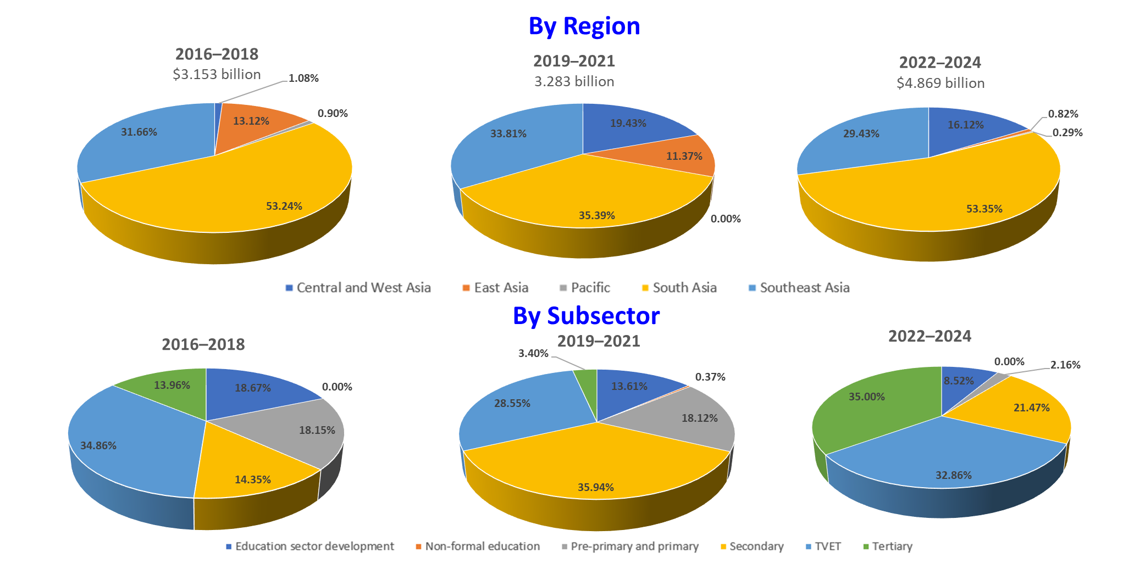
Образовательный портфель АБР
По регионам
По подсекторам

Slide 3
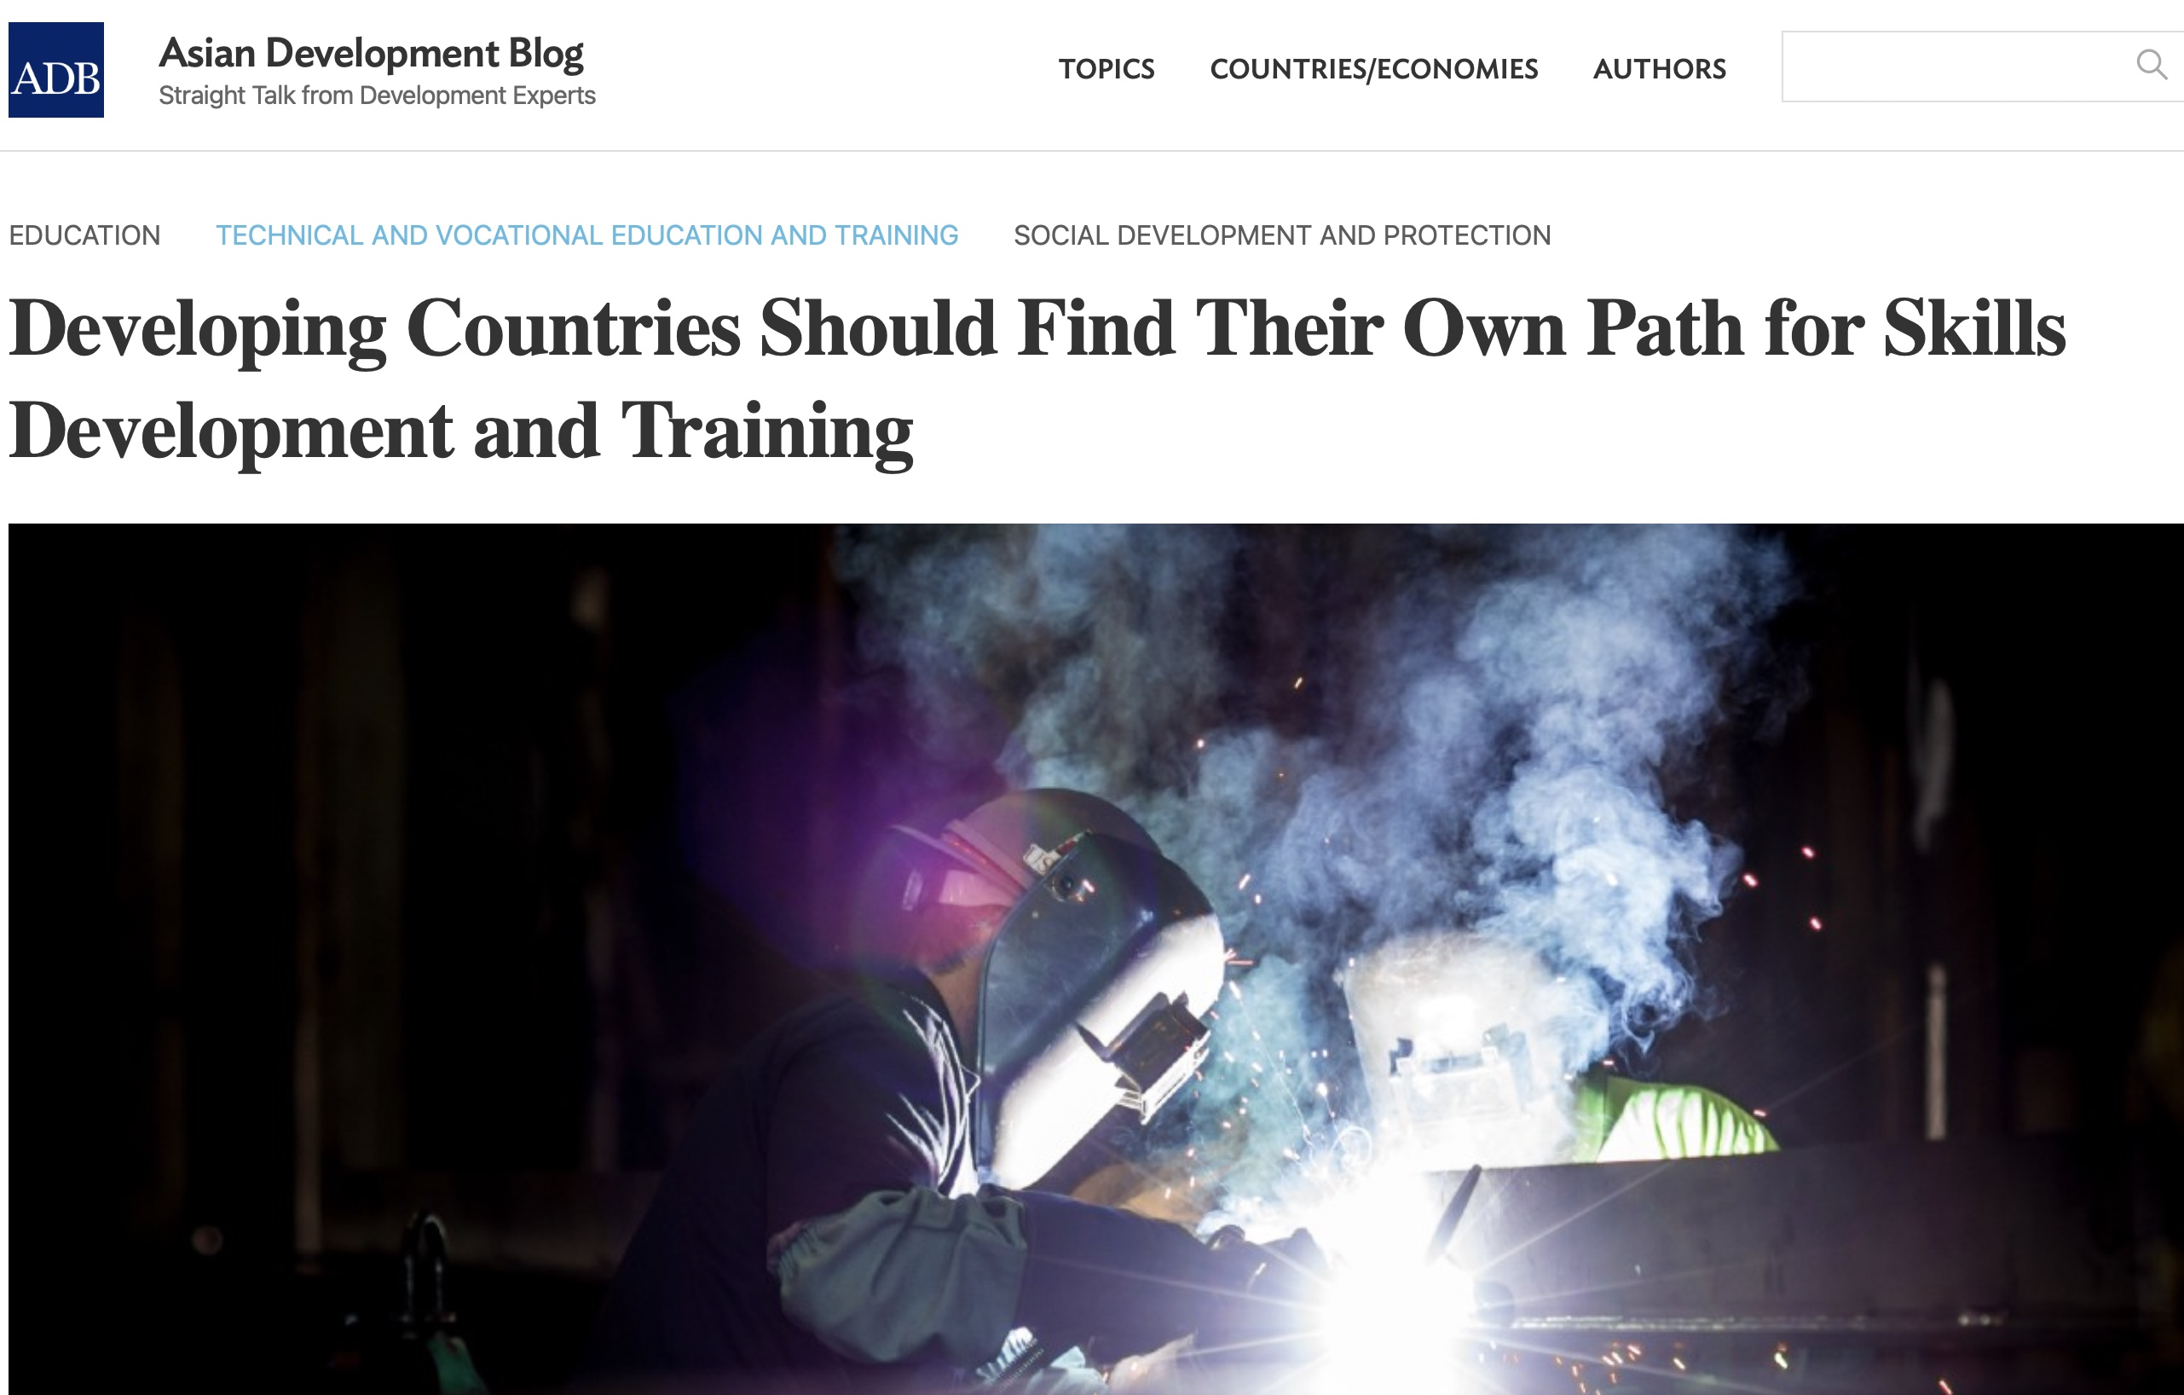
Роль высшего образования — сеть ТПОП
Образованные и квалифицированные человеческие ресурсы являются основой экономики, основанной на знаниях.
Связи между университетами и промышленностью (СУП) являются стратегическими средствами поддержки промышленности, включая МСП и предпринимательство, для создания качественных рабочих мест.
Создание сети передовых университетов для поддержки развивающихся университетов в РСЧ АБР может способствовать и поддерживать региональное сотрудничество и взаимное признание.

Slide 4
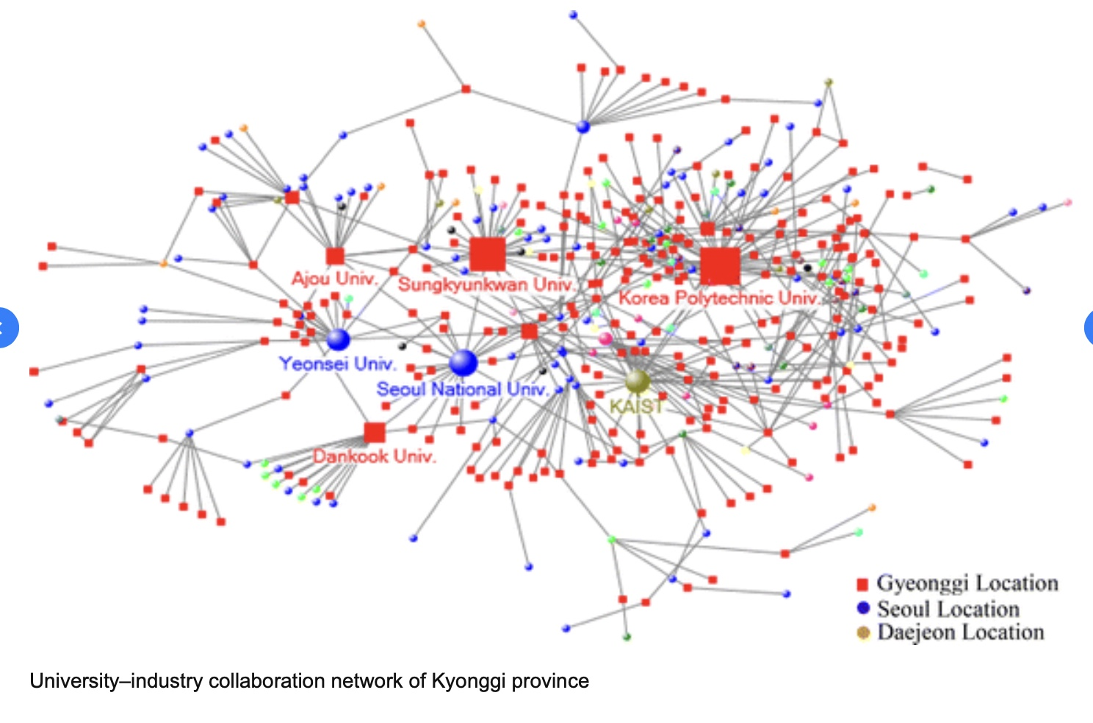
КНР: сетевая модель обучения провинции Хунань
СУП является центральной частью политики КНР в области ТПОП; Правительство провинции Хунань является проводником политики СУП.
Политика СУП способствует возникновению и росту местной экосистемы навыков в стратегически важных отраслях.
70 профессиональных колледжей провинции Хунань разработали Сетевую модель обучения (СМО).
СМО налаживает общегосударственное сотрудничество между колледжами, предприятиями и исследовательскими организациями.
* СМО объединяет внутрифирменное обучение на рабочем месте со школьным обучением в классах.
Опыт Хунаня актуален для других РСЧ для модернизации производства и сферы услуг до более высокой цепочки создания стоимости.
ТП АБР: Наращивание потенциала управления техническим и профессиональным образованием и обучением в провинции Хунань
Источник: ResearchGate .

Slide 5
Пример сотрудничества между высшим образованием и ТПОП
Проект «Передовые знания и навыки для устойчивого роста» (Индонезия)
АБР для улучшения развития передовых навыков и
повышение качества высшего образования в Индонезии
ВО может подготовить лучших учителей для удовлетворения растущего спроса на ТПОП.
Расширить существующий небольшой резерв преподавателей старших классов среднего профессионального образования (СМК) требуемой квалификации.
Педагогический университет Индонезии укрепляется, чтобы предоставить высококвалифицированных преподавателей ТПОП в таких областях, как информационные системы и технологии; искусственный интеллект и робототехника; промышленное приборостроение; и инженерия возобновляемых источников энергии.

Slide 6
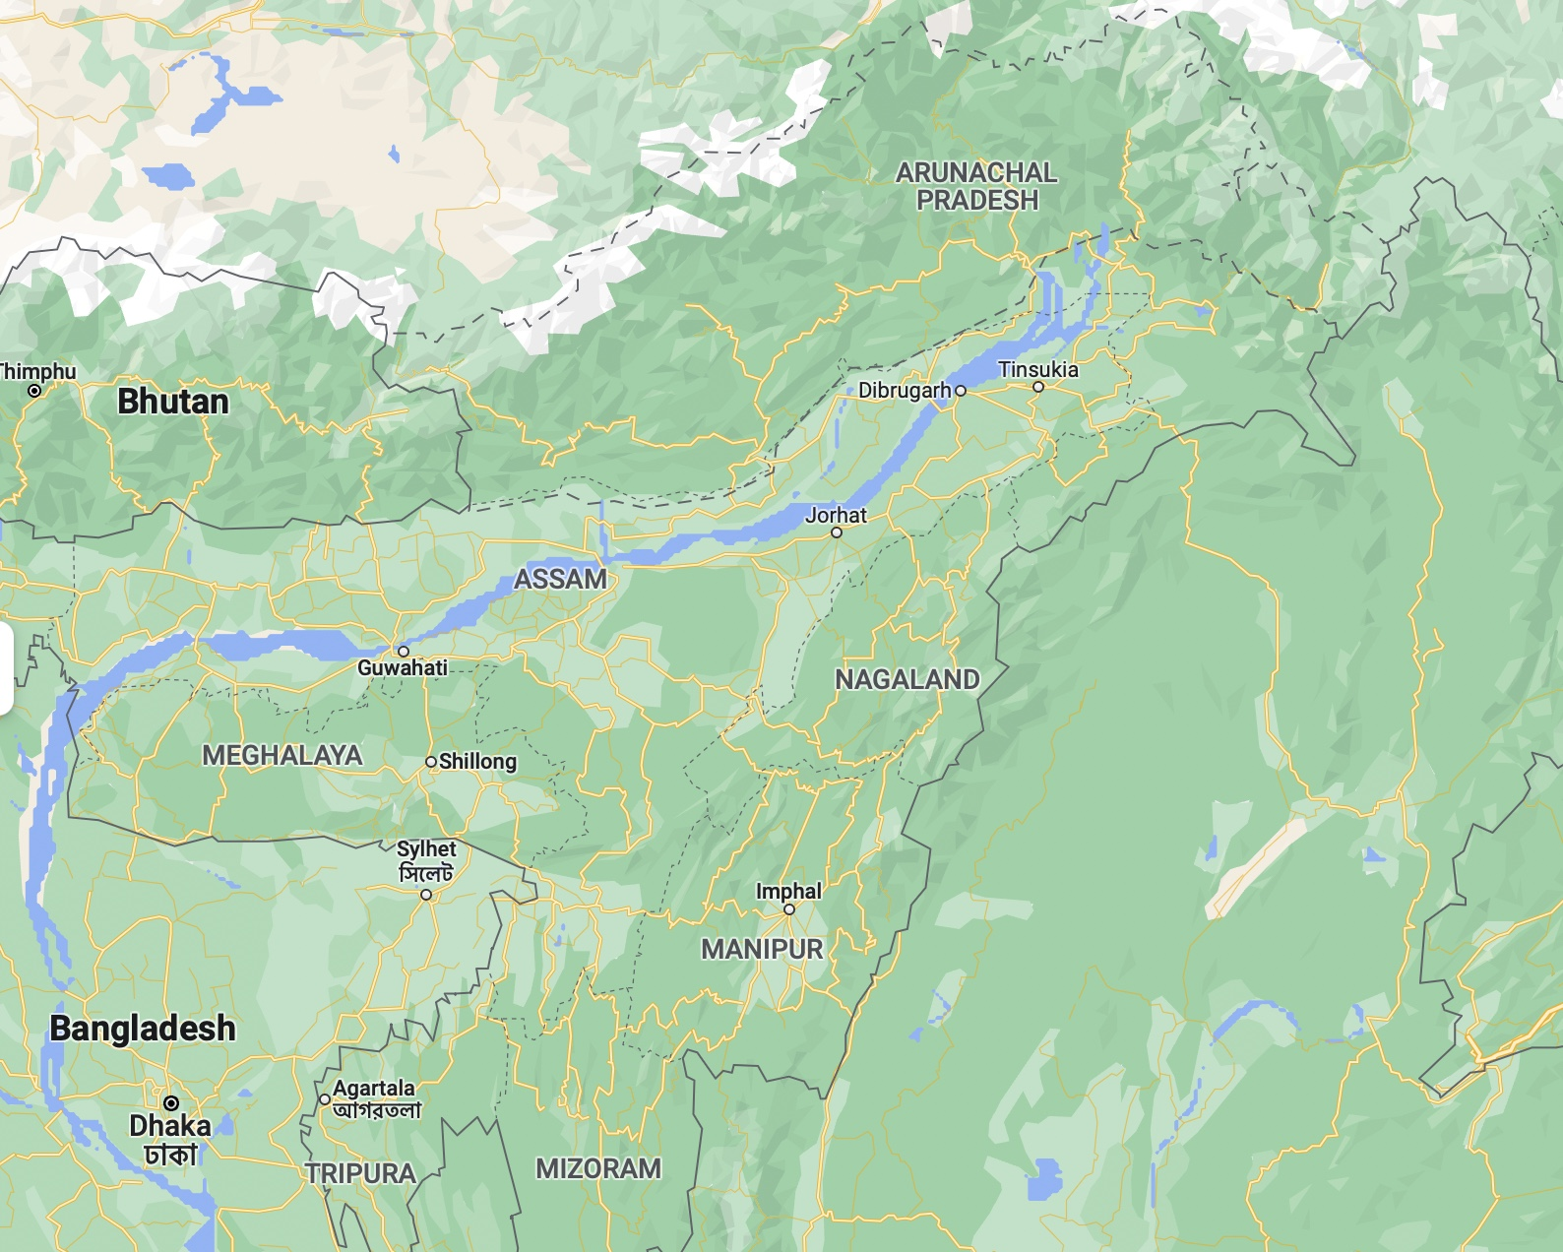
Содействие мобильности между университетом и ТПОП
В системах ТПОП и ВО в Ассаме (Индия) отсутствуют пути для продвижения и мобильности.
В Ассаме 23 политехнических вуза предлагают курсы для получения диплома, 46 инженерных колледжей предлагают программы получения инженерной степени, но из-за отсутствия путей их охват минимален.
Производственные институты и политехники менее привлекательны из-за ограниченных возможностей для повышения квалификации и дальнейшего обучения. Академические учреждения имеют ограниченные возможности развития навыков для трудоустройства.
Поддержка АБР Университету навыков Ассама создаст пути для развития навыков и мобильности, а также повысит уровень навыков для повышения производительности и конкурентоспособности экономики и промышленности Ассама.

Slide 7
Взаимное признание в ВО и ТПОП
Глобальная конвенция* способствует признанию квалификаций, предшествующего обучения и периодов обучения, полученных дистанционно.
* В ноябре 2019 г. была принята Глобальная конвенция о признании квалификаций, касающихся высшего образования , которая стала первым договором Организации Объединенных Наций о высшем образовании глобального масштаба.
Региональная сеть между ВО и ТПОП имеет огромный потенциал для облегчения мобильности между ВО и ТПОП, а также для стандартизации и гармонизации квалификаций между различными учреждениями.
EdSG в АБР изучает возможность создания платформы для сотрудничества для расширения партнерских отношений и сети ВО.
Развивайте опыт и инновации в таких приоритетных областях, как изменение климата, цифровые технологии, здравоохранение и образование.
Содействовать мобильности студентов и преподавателей и способствовать взаимному признанию.

Slide 8
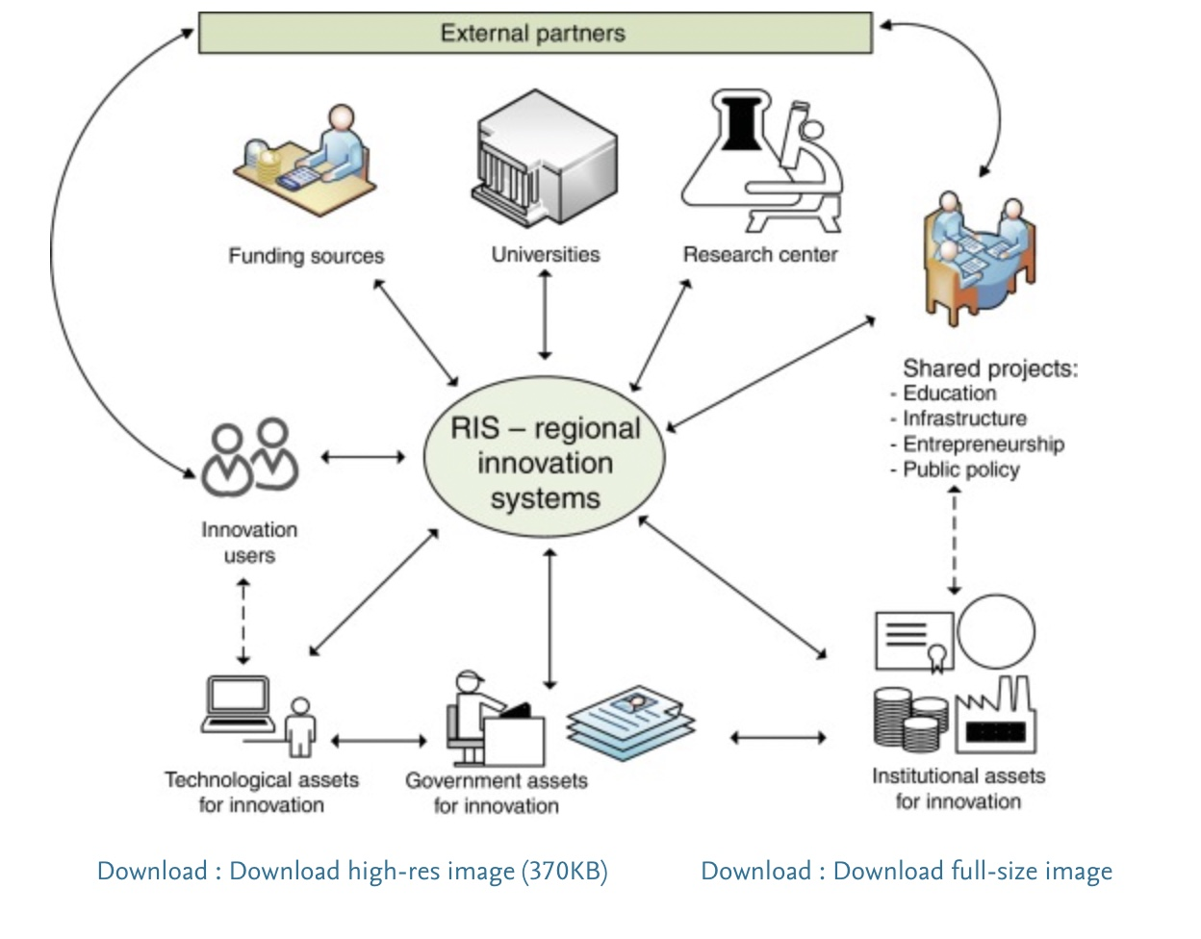
Больше сотрудничества между высшим образованием и ТПОП
Исследования
Сотрудничество по вопросам профориентации и выбора путей обучения студентов
Совместные программы на получение степени и повышение квалификации
Исследовательская работа
Совместный исследовательский проект
Совместная поддержка молодых исследователей
Администрация
Объединение ИТ-систем, управление, обслуживание
Объединение услуг (закупки, строительство, управление объектами, библиотека)
Обмен знаниями
Региональный альянс и платформа обмена знаниями
Совместное отраслевое сотрудничество
Источник: Наука Директ.

Slide 9
Спасибо за внимание!
@АБР Образование
@ADBEОбучение
www.adb.org/what-we-do/sectors/education

